Slide 1
6. HAFTA İÇSULAR, KARASULARI ve BİTİŞİK BÖLGE
Devletin su ülkesi
İçsular
Karasuları
Takımada suları
Boğazlar

Slide 2
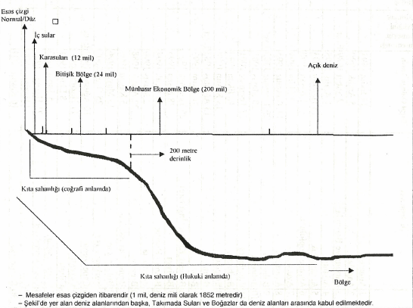
DENİZ ALANLARI

Slide 3
İÇSULAR
Esas Hatlar ile kara ülkesi arasındaki deniz alanı
Esas Hatlar
Esas hatlar
Düz esas hatlar
Normal esas hatlar

Slide 4
ESAS HATLAR
Normal Esas Hat (BMDHS, m. 5)
Suların en alçak olduğu dönem
Coğrafi kıyı çizgisi
Düz Esas Hat (BMDHS, m. 7)
Coğrafi kıyı çizgisi üzerinde saptanan noktaların birleştirilmesi
Mercan adaları ya da serpiştirilmiş kayalar
Akarsu ağızları
Körfezler
Limanlar
Cezir döneminde ortaya çıkan yükseltiler
Çok girintili çıkıntılı kıyılar
Kıyıya çok yakın takımadalar, kıyı çizgisinin çok değişken olduğu yerler

Slide 5
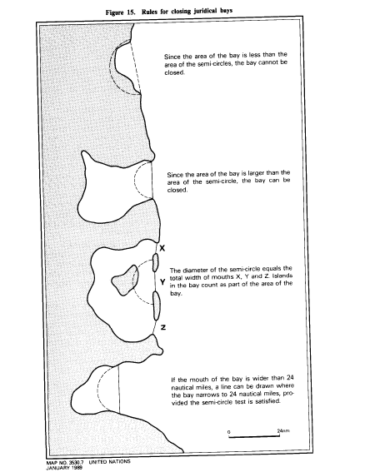
KÖRFEZLER (BMDHS, m. 10)
Körfezlerin iç sulara dahil edilebilmesi
Girinti basit olmamalı
Girintinin yüzölçümü girintinin uç noktalarını birleştiren çizgi çap kabul edilerek çizilen yarım dairenin yüzölçümünden daha büyük veya ona eşit olmalı
Çizgi en fazla 24 mil

Slide 6
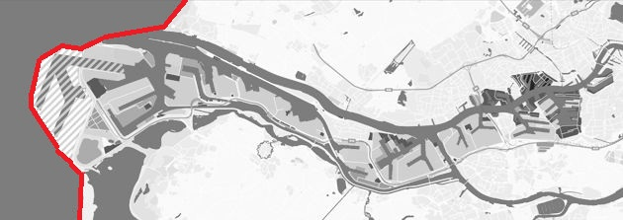
LİMANLAR VE DEMİR YERLERİ (BMDHS, m. 11)
Sahilin bir parçası sayılanlar
Liman sisteminin parçası olan daimi tesislerden
Açık denize doğru en uçtakiler
Rotterdam Liman Sistemi, Hollanda

Slide 7
İÇSULARIN HUKUKİ REJİMİ
Uluslararası örf ve adet hukuku
Kıyı devletinin tam egemenliği
Kıyı devletinin hukuku uygulanır.
Kıyı devleti hukuki ve cezai yargı yetkisine sahiptir.

Slide 8
İÇSULARIN HUKUKİ REJİMİ
Kıyı devleti geminin ticari gemi ve devlet gemisi olmasına göre; farklı giriş-çıkış rejimi uygulayabilir.
Ticaret gemilerinin limanlara ve içsulara giriş-çıkışının serbest bırakılması yaygın bir uygulamadır.
Temel ilke: Aynı statüdeki gemiler arasında ayrım yapmama

Slide 9
İÇSULARIN HUKUKİ REJİMİ
Limanların kapatılması
Askeri limanlar sürekli olarak kapatılabilir.
Ticaret limanları geçici olarak kapatılabilir:
Yaygın hastalık
Kamu düzeni ve güvenlik

Slide 10
İÇSULARIN HUKUKİ REJİMİ
Kıyı devletinin ticaret gemisi üzerindeki yargı yetkisi
Özel Hukuk Meseleleri
Mürettebatın kendi arasında
Bayrak devleti yargı yetkisi
Mürettebat ile üçüncü kişiler arasında
Kanunlar ihtilafı

Slide 11
İÇSULARIN HUKUKİ REJİMİ
Kıyı devletinin ticaret gemisi üzerindeki yargı yetkisi
Ceza Hukuku Meseleleri
Mürettebatın kendi arasında
Mürettebat ile üçüncü kişiler arasında
Bayrak devleti yargı yetkisi
-Kaptan
-Diplomatik temsilci
-Konsolos
Talep ederse kıyı devleti yargı yetkisi

Slide 12
İÇSULARIN HUKUKİ REJİMİ
Kıyı devletinin yargı yetkisi
Devlet gemileri üzerinde
Özel hukuk meseleleri : Yok
Ceza hukuku meseleleri : Yok
Kıyıya çıkan mürettebat üzerinde
Var

Slide 13
KARASULARI
Karasuları
Kaynağı: Batı Avrupa
İlk örnekleri 13. yy’dan itibaren görülür.
Devlet uygulaması olarak yerleşmiştir.

Slide 14
KARASULARI (BMDHS, m. 3 vd.)
Başlangıcı
Esas hatlar veya
İç suların bittiği yer
Kıyı devletine ait deniz kuşağı
BMDHS, m. 3
“Her Devletin, karasularının genişliğini bu Sözleşmeye uygun şekilde belirlenen esas hatlardan itibaren 12 (on iki) deniz milini aşmayan bir sınıra kadar tespit etme hakkı vardır.”

Slide 15
KARASULARI
1930 Lahey Konferansı’ndan başlayarak Deniz Hukuku Konferansları’nın tümünde ele alınmıştır.
I. Deniz Hukuku Konferansı: 3 - 200 mil önerileri
Konferans sonunda, karasularının genişliğine ilişkin bir düzenleme yapılamamıştır.

Slide 16
KARASULARI
II. Deniz Hukuku Konferansı: Sonuçsuz
III. Deniz Hukuku Konferansı: BMDHS, m.3
Devletlerin 12 deniz miline kadar karasuları ilan edebilmesi

Slide 17
KARASULARININ SINIRLANDIRILMASI
BMDHS: 12 milin kısıtlanması mümkündür.
BMDHS, m. 15
“Kıyıları karşı karşıya ve yan yana devletler, aksine anlaşma olmadıkça, her iki noktası iki devletten her birinin karasularının ölçülmeye başlandığı esas hatlar üzerindeki en yakın noktalara eşit uzaklıkta olan orta hattın ötesine geçmeye yetkili değildir. Bununla beraber, tarihi bir hak veya diğer özel şartlar sebebiyle iki Devletin karasularını bu hükümle bağdaşmayan bir şekilde sınırlandırmasının gerekli olduğu yerlerde, yukarıdaki hüküm uygulanmaz.”

Slide 18
KARASULARININ SINIRLANDIRILMASI
BMDHS, m. 15
Devletler arası antlaşma
Orta hat
Tarihi hak veya özel şartlar

Slide 19
KARASULARININ SINIRLANDIRILMASI
Karasularının genişliğini saptama hakkı tümüyle kıyı devletinin yetkisinde değildir.
1951 UAD Balıkçılık Davası (Birleşik Krallık v. Norveç)
1974 UAD Balıkçılık Davası (Birleşik Krallık v. İzlanda) vd.
Deniz alanlarının sınırlandırılmasının her zaman bir uluslararası yönü vardır; bu yalnızca kıyıdaş devletin iç hukukunda açıkladığı biçimiyle onun iradesine bağlı olamaz.
Her ne kadar, tek kıyı devletinin bunu gerçekleştirme vasfına sahip olması nedeniyle, sınırlandırma işlemi zorunlu olarak tek taraflı bir işlem ise de
Sınırlandırmanın üçüncü devletler bakımından geçerliliği uluslararası hukuku ilgilendirmektedir.

Slide 20
TÜRKİYE’NİN KARASULARI
Türkiye
BMDHS’ye taraf değildir.
BMDHS m. 3 uluslararası örf ve adet hukuku kuralı değildir.
Türkiye: Karasuları Kanunu
İlk Kanun: 1964 tarihli ve 476 sayılı Karasuları Kanunu

Slide 21
TÜRKİYE’NİN KARASULARI
İlk Kanun: 476 sayılı Karasuları Kanunu
İlke olarak 6 deniz mili
Daha geniş olan devlete karşı karşılıklılık esası

Slide 22
TÜRKİYE’NİN KARASULARI
İkinci Kanun: 1982 tarihli ve 2674 sayılı Karasuları Kanunu
Türk karasularının genişliği 6 deniz mili
Belirli denizlerin özelliklerini göz önünde tutarak ve hakkaniyet ilkesine göre, Bakanlar Kurulu, 6 deniz milinin üzerinde genişlik tespit etmeye yetkilidir.

Slide 23
TÜRKİYE’NİN KARASULARI
Türkiye’nin karasuları
Akdeniz ve Karadeniz: 12 mil
Ege Denizi: 6 mil

Slide 24
KARASULARININ HUKUKİ REJİMİ
Devletin su ülkesinin parçası
Kıyı devleti egemen
İki kısıtlama
Zararsız geçiş
Yargı yetkisi

Slide 25
ZARARSIZ GEÇİŞ
Geçiş : BMDHS, m. 18
Geçiş, kıyı devletinin iç sularına ya da limanlarına girmeksizin karasularını katetme, iç sulara gitme veya iç sulardan çıkma ya da limana uğrama amacıyla karasularından kesintisiz ve çabuk seyrüsefer yapmaktır.

Slide 26
ZARARSIZ GEÇİŞ
Zararsız geçiş : BMDHS, m. 19
Kıyı devletinin barışına, düzenine veya güvenliğine halel getirmeksizin karasularından seyrüsefer yapmak

Slide 27
ZARARSIZ GEÇİŞ
Denizaltıların geçişte yükümlülükleri
Su yüzeyine çıkma
Bayrak asma
Kıyı devleti, seyrüsefer güvenliği ve deniz trafiğinin düzenlenmesi amacıyla, gemilerin izleyeceği yolları belirleyebilir.

Slide 28
ZARARSIZ GEÇİŞ
Geçiş askıya alınabilir
Geçici olmalı
Kıyı devletinin güvenliği bakımından zaruri olmalı
Önceden ilan edilmeli

Slide 29
ZARARSIZ GEÇİŞ
Herhangi bir ücret istenemez.
İstisna: Rehberlik hizmetleri dolayısıyla ücret talep edilebilir.
1949 UAD Korfu Boğazı Davası
Kıyı devleti karasularındaki herhangi bir tehlikeyi, ilgili devletlere bildirmelidir.

Slide 30
YARGI YETKİSİ
Açık deniz veya başka devletin karasularından gelen gemiler üzerinde sadece geçiş sırasında veya geçiş amacıyla üstlendiği yükümlülükler bakımından yetkili
Ceza hukuku
BMDHS, m. 27
Karasularında veya içsulardan karasularına seyreden gemiler üzerinde tam yetkili
Özel hukuk
Ticaret gemileri

Slide 31
YARGI YETKİSİ
Devlet gemileri
Yargı yetkisi yoktur
Kıyı devletinin güvenliğini ihlal var ise
- Uyarıda bulunulabilir
- Karasularını terk etmesi istenebilir

Slide 32
YARGI YETKİSİ
Kıyı devleti, devlet gemisinin neden olduğu tüm kayıp ve zararlarının bayrak devleti tarafından tazmin edilmesini talep edebilir.

Slide 33
BİTİŞİK BÖLGE
Esas hatlardan itibaren belli bir genişliğe kadar uzanan deniz yetki alanıdır.
1958 Sözleşmesi: 6 deniz mili
BMDHS: 24 deniz mili

Slide 34
BİTİŞİK BÖLGE
Kıyı devletinin yetkileri
gümrük,
göç,
maliye
sağlık
konularında denetleme ve cezalandırma

